Slide 1

Introducción a la Física (2013)
Unidad: 02
Clase: 06
Fecha: 20130813M
Contenido: Potencial y Campo
Web: http://halley.uis.edu.co/fisica_para_todos/
Archivo: 20130813M-HA-potencial-y-campo.pdf

Slide 2
Allá lejos y hace tiempo...
v(t₁)
z
q
q
r(t₁)
r(t₂)
v(t₂)
Q
y
x

Slide 3
Campo eléctrico
E(r)
E(r)
F(r)
z
F(r)
q
q
r
r
Q
y
x
E(r) es el Campo Eléctrico producido por la carga Q
E(r) es un campo vectorial

Slide 4

Campo Eléctrico, carga puntual en el origen

Slide 5
Configuración de cargas
F(r)
E(r)
F₁(r)
F₂(r)
F₃(r)
q
r-r₃
r-r₂
z
Q₂
Q₃
r₂
r₃
r
r-r₁
y
r₁
Q₁
x

Slide 6
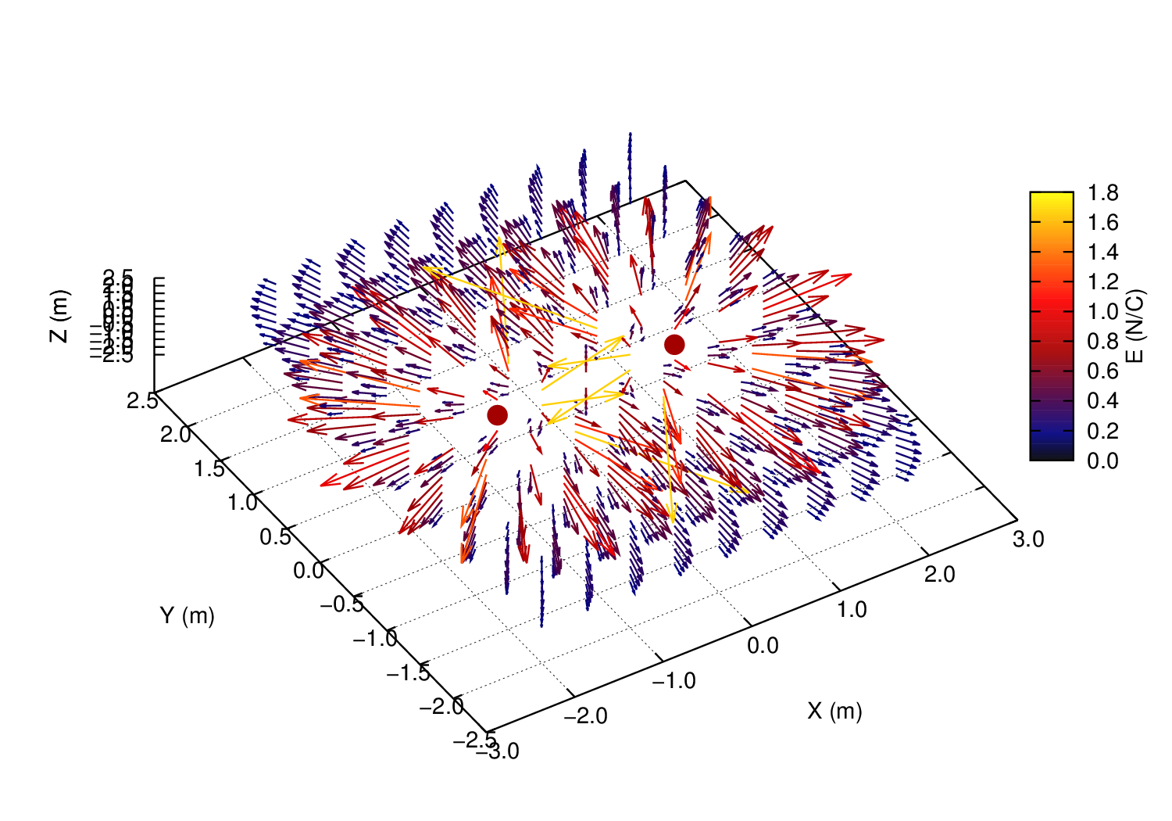
Campo eléctrico: dos cargas
Q1=Q2; X=+/- 1

Slide 7
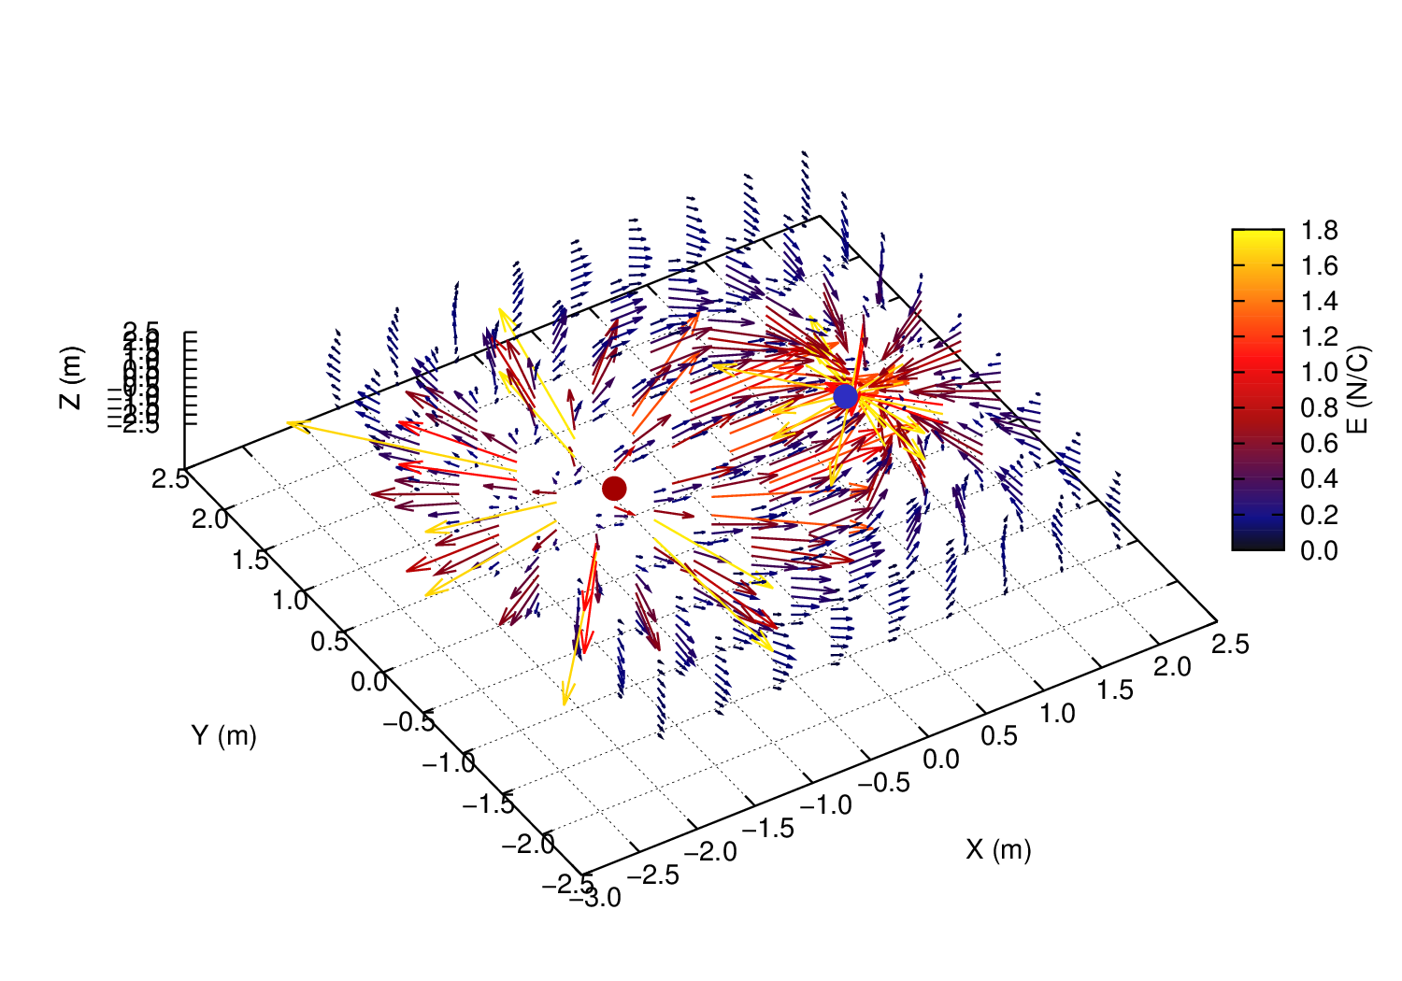
Campo eléctrico: dos cargas
Q1=-Q2; X=+/- 1

Slide 8
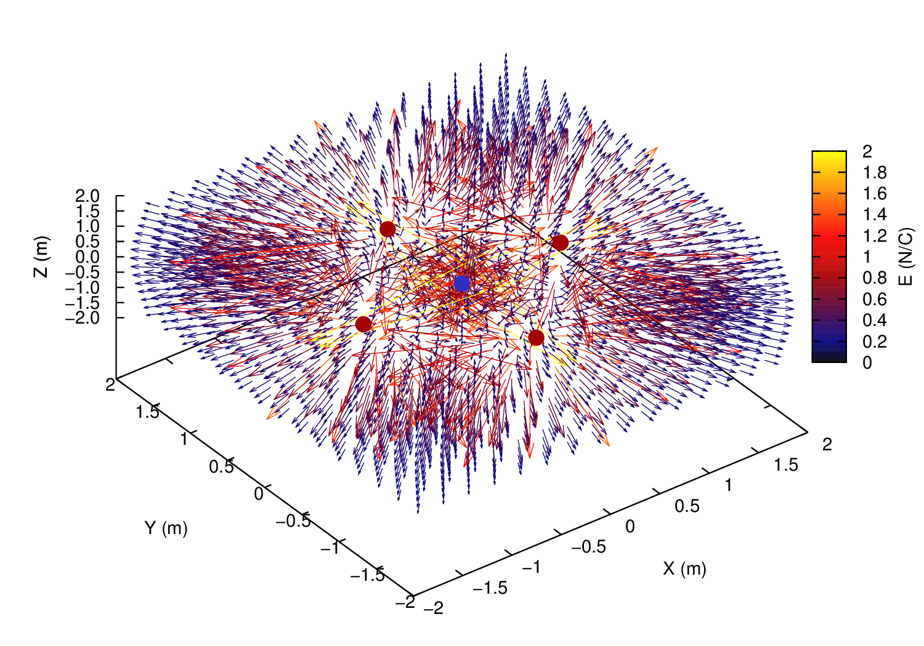
Campo eléctrico: cinco cargas
Q1=Q2=Q3=Q4=-Q5; X=+/- 1; Y=+/- 1; 0,0

Slide 9
Potencial y Campo
Tengo un potencial eléctrico V(r) generado por una distribución de cargas:
Al colocar una carga de prueba q en r la energía del sistema es:
Tengo un campo eléctrico E(r) generado por una distribución de cargas:
Al colocar una carga de prueba q en r la fuerza sobre q es:

Slide 10
Potencial y Campo
F
z
q
r₁
Δr
La variación de energía potencial es igual al trabajo realizado por un agente externo para traer “armar” esa configuración
(Δr es un diferencial “dr” en el mundo de lo pequeño)
q
r₂
Q
y
x

Slide 11
Superficies de equipotencial
Es el lugar de todos los puntos del espacio con el mismo valor para el potencial eléctrico V
P. ej: carga puntual Q en el origen r₁=(0,0,0)
¿Qué superficie tengo para los equipotenciales?

Slide 12
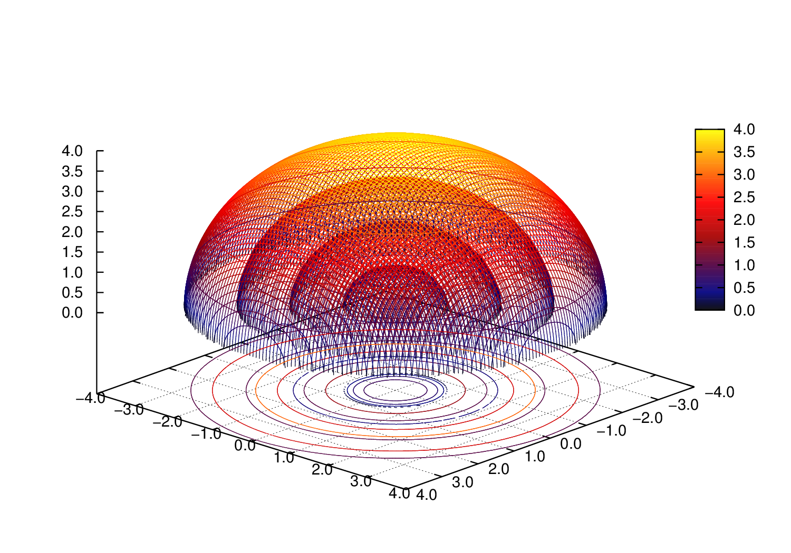
Curvas de equipotencial

Slide 13
Curvas de equipotencial
Para una carga puntual en el orígen:
Pero...
Las curvas de equipotencial son esferas
Pero, si |r|=cte →
→ E(r) = (cte) r ← Mismo módulo, distinta dirección

Slide 14
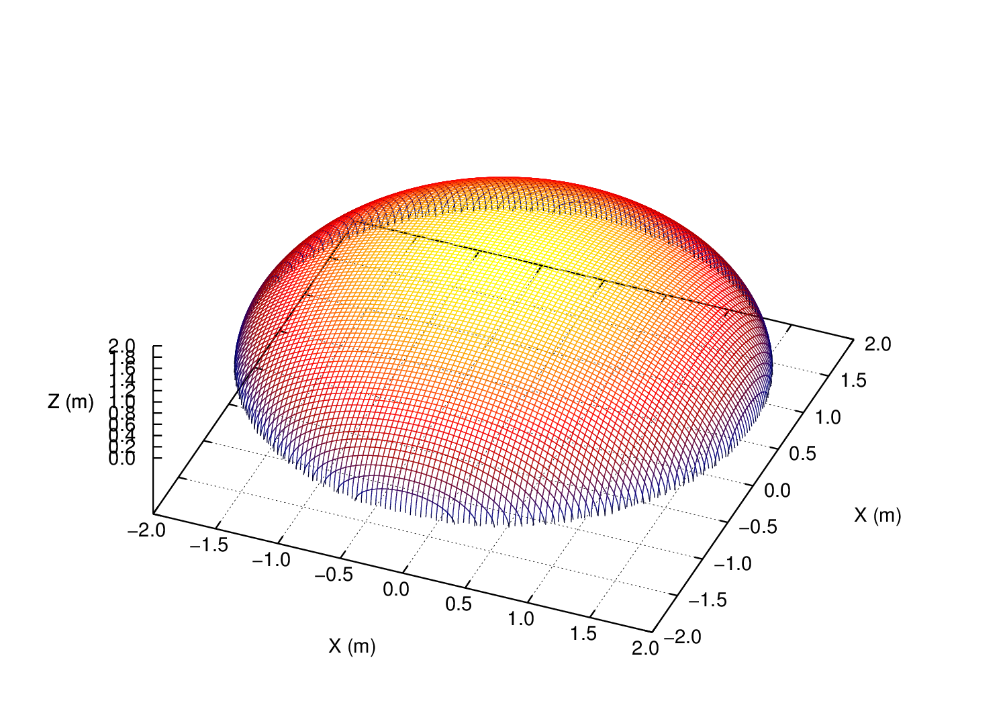
Potencial y campo

Slide 15
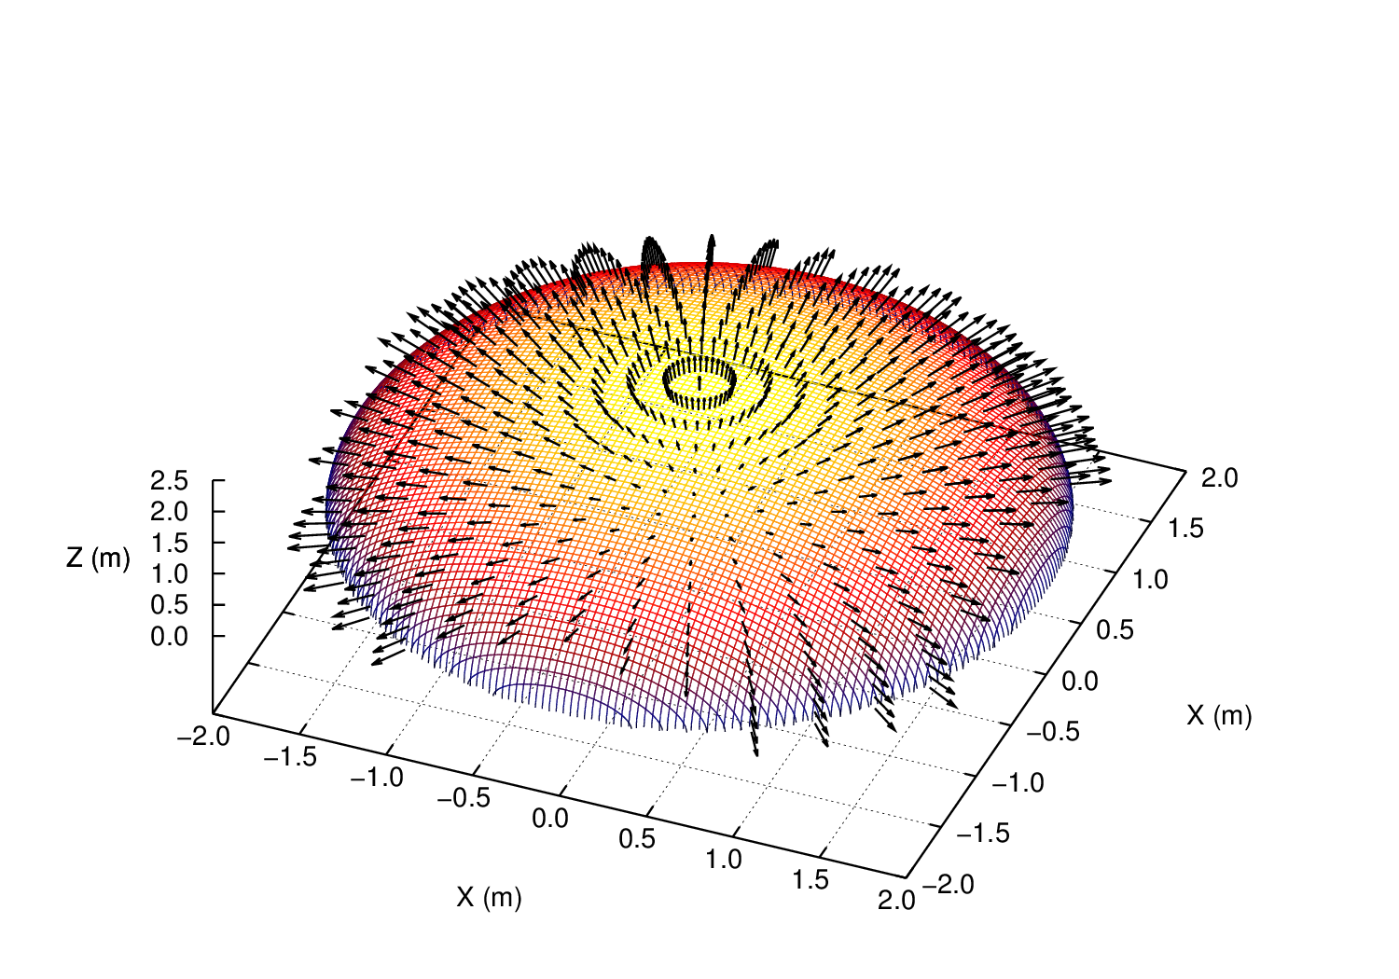
Potencial y campo

Slide 16
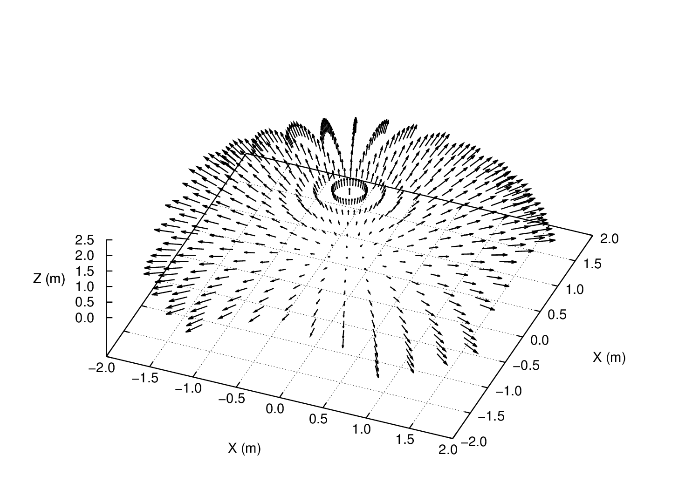
Potencial y campo

Slide 17
En general...
Los “líneas de campo” son tangentes a los vectores campo eléctrico
Las trayectorias de una carga de prueba seguirán las líneas de campo
Las líneas de campo son perpendiculares a las superficies equipotenciales
Sobre una equipotencial:
  El valor del potencial es constante
  El campo eléctrico cambia de dirección, pero su módulo es constante

Slide 18
Nueva configuración
Supongamos que tenemos dos placas pararelas separadas por una distancia d
Ponemos cargas positivas en una, y negativas en la otra
Empezamos con una carga positiva y una negativa
Y luego vamos agregando cargas positivas y negativas a distancias cada vez más pequeñas
El campo eléctrico
siempre es:
Y la fuerza:

Slide 19
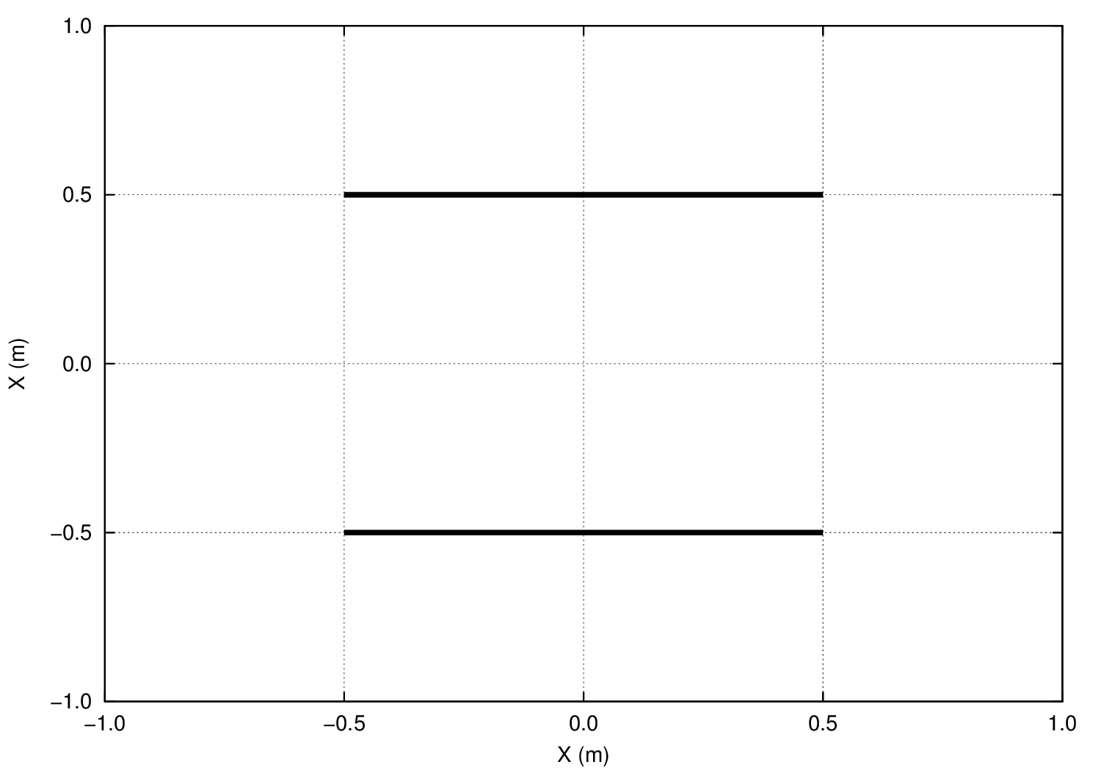
Sin carga

Slide 20
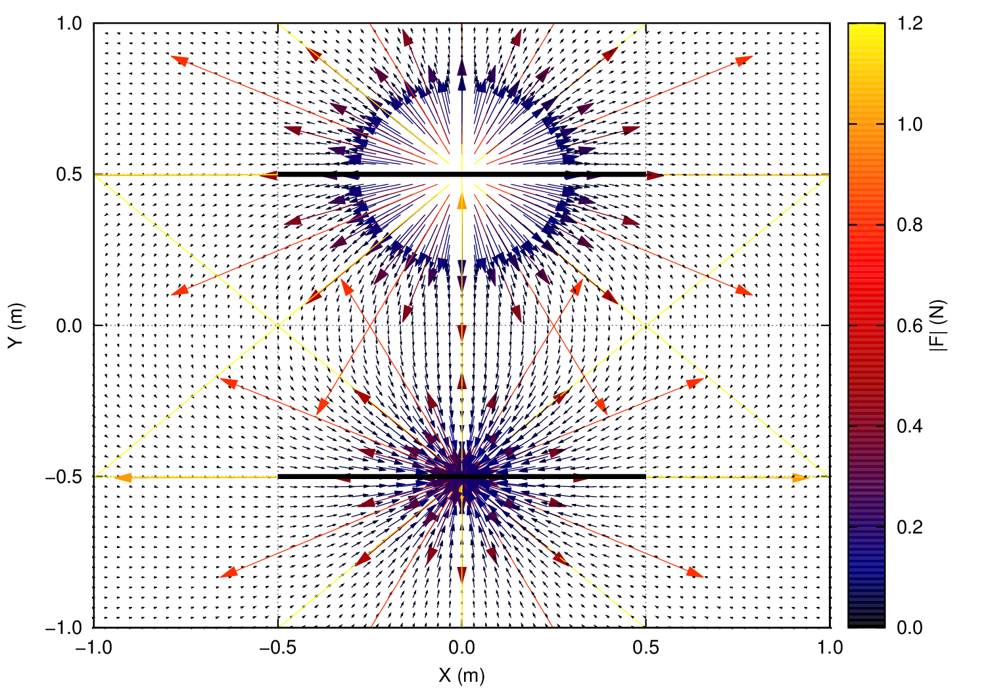
2 cargas

Slide 21
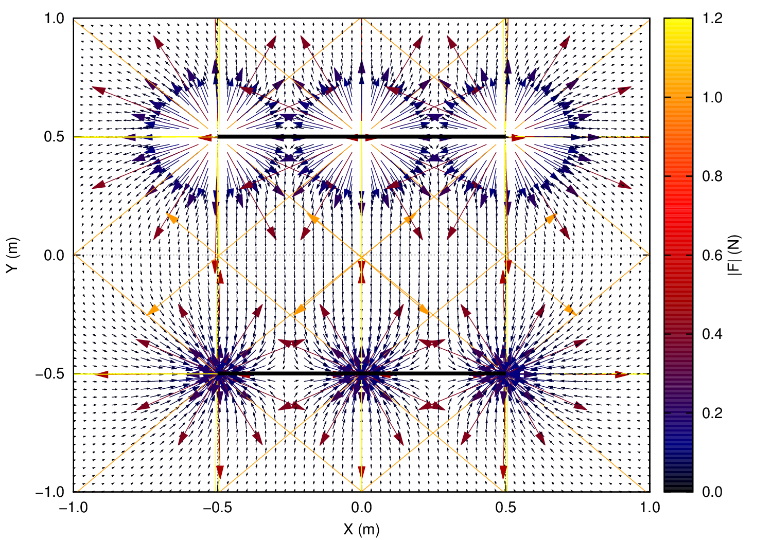
Seis cargas

Slide 22
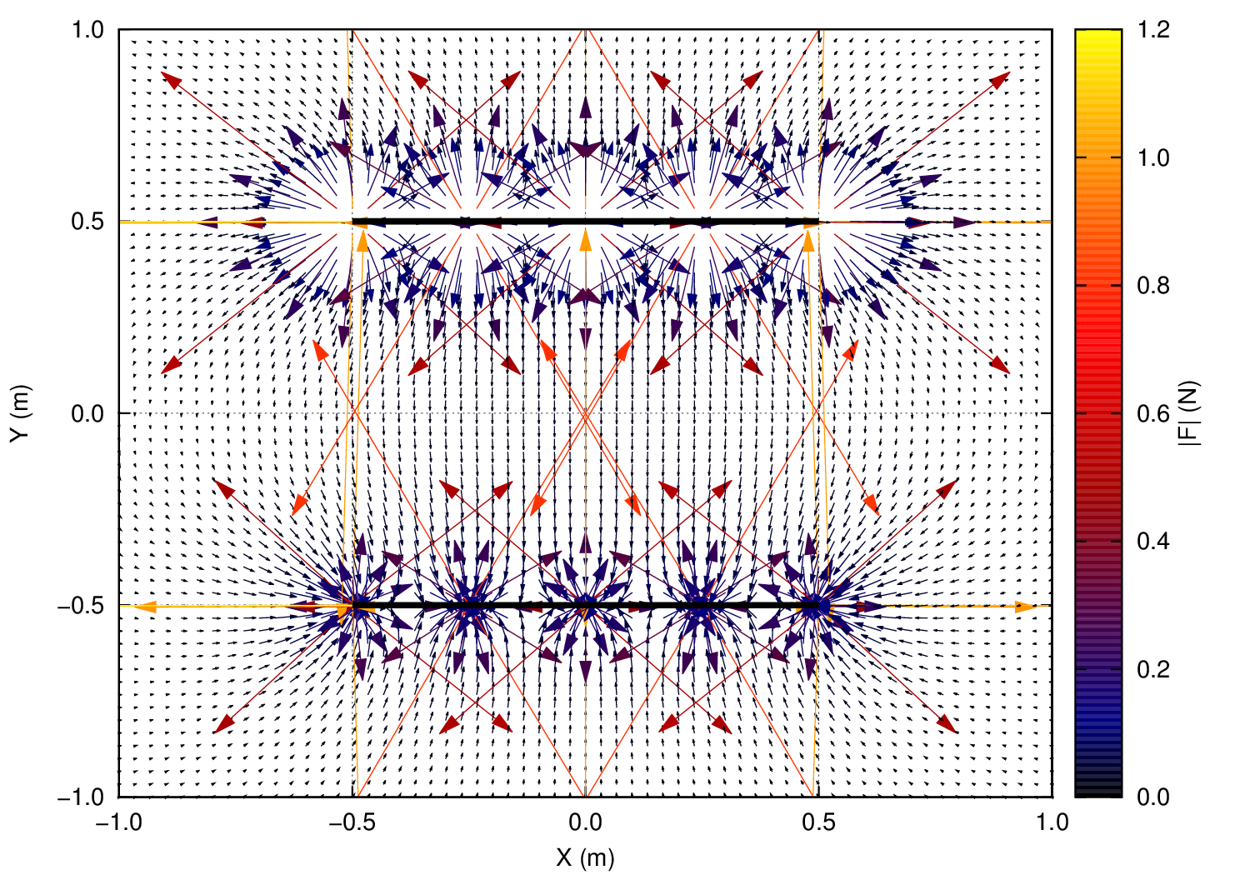
Diez cargas

Slide 23
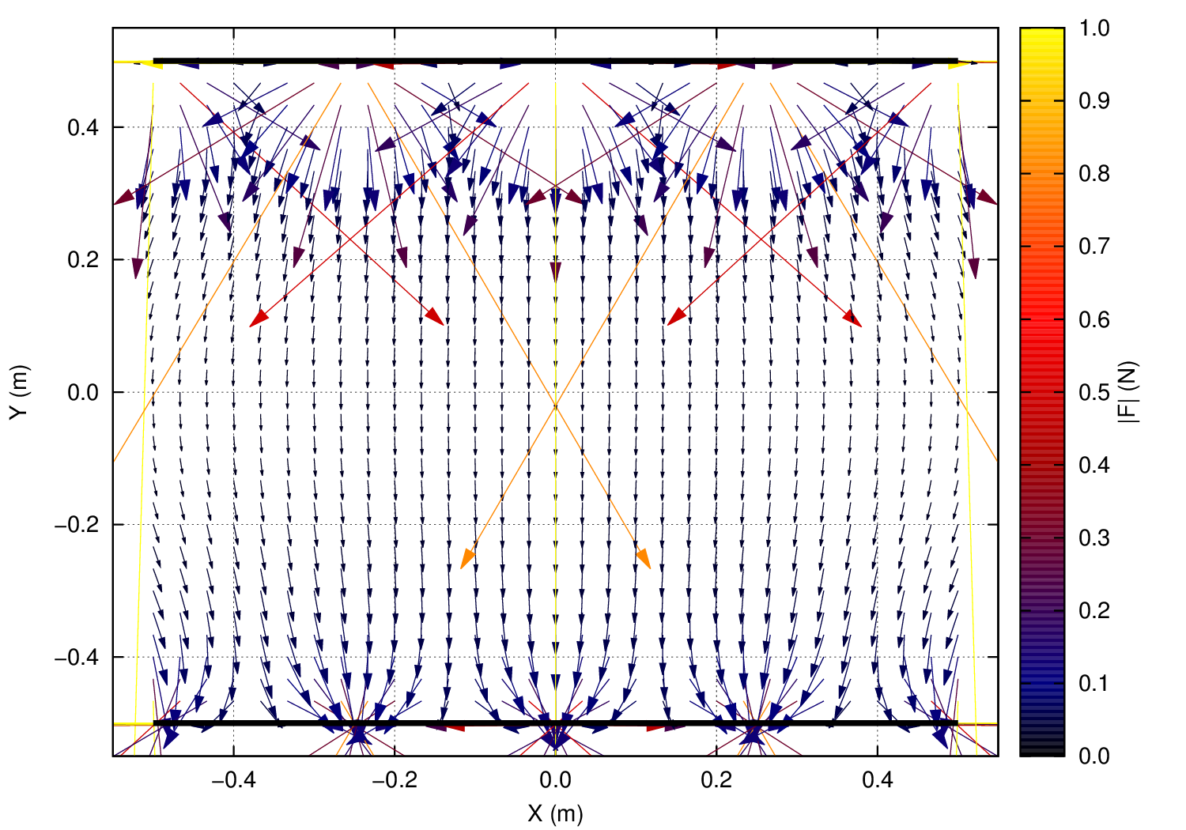
Diez cargas, zoom

Slide 24
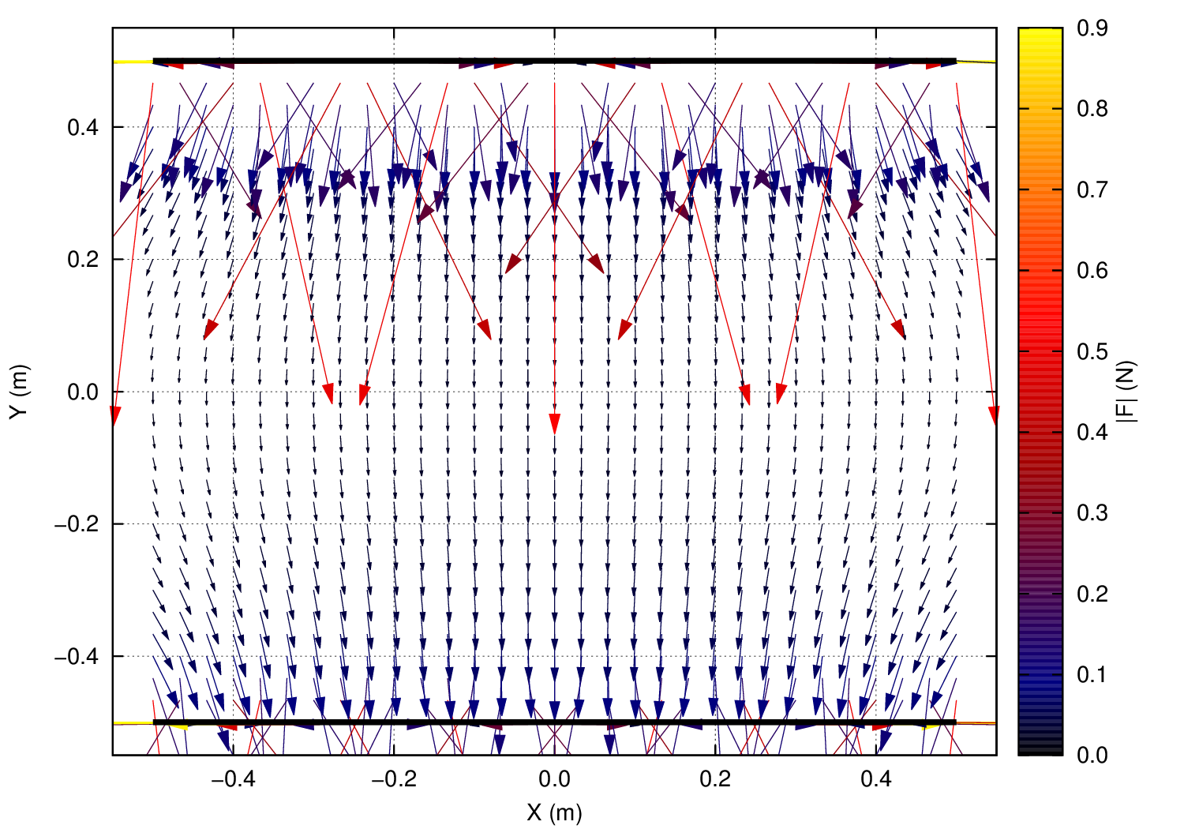
Dieciocho cargas

Slide 25
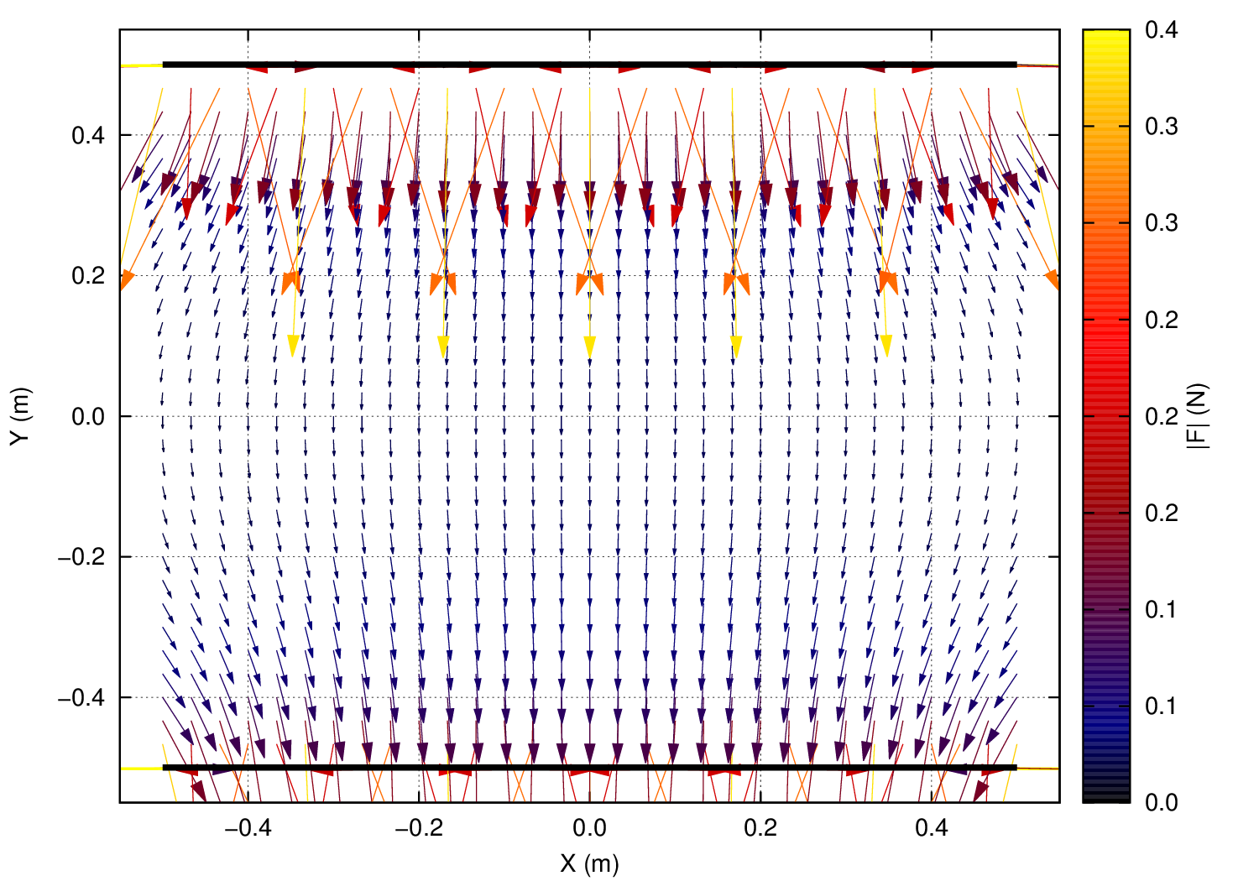
Veintiseis...

Slide 26
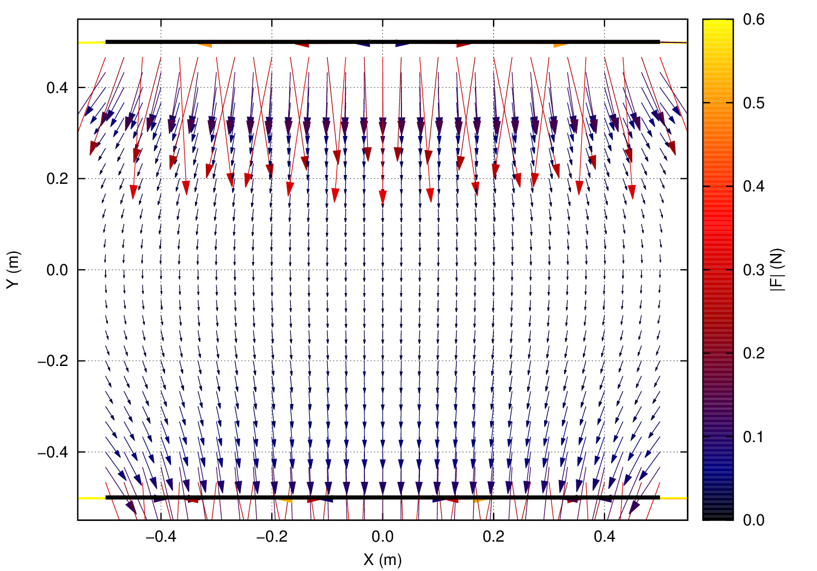
Treinta y cuatro...

Slide 27
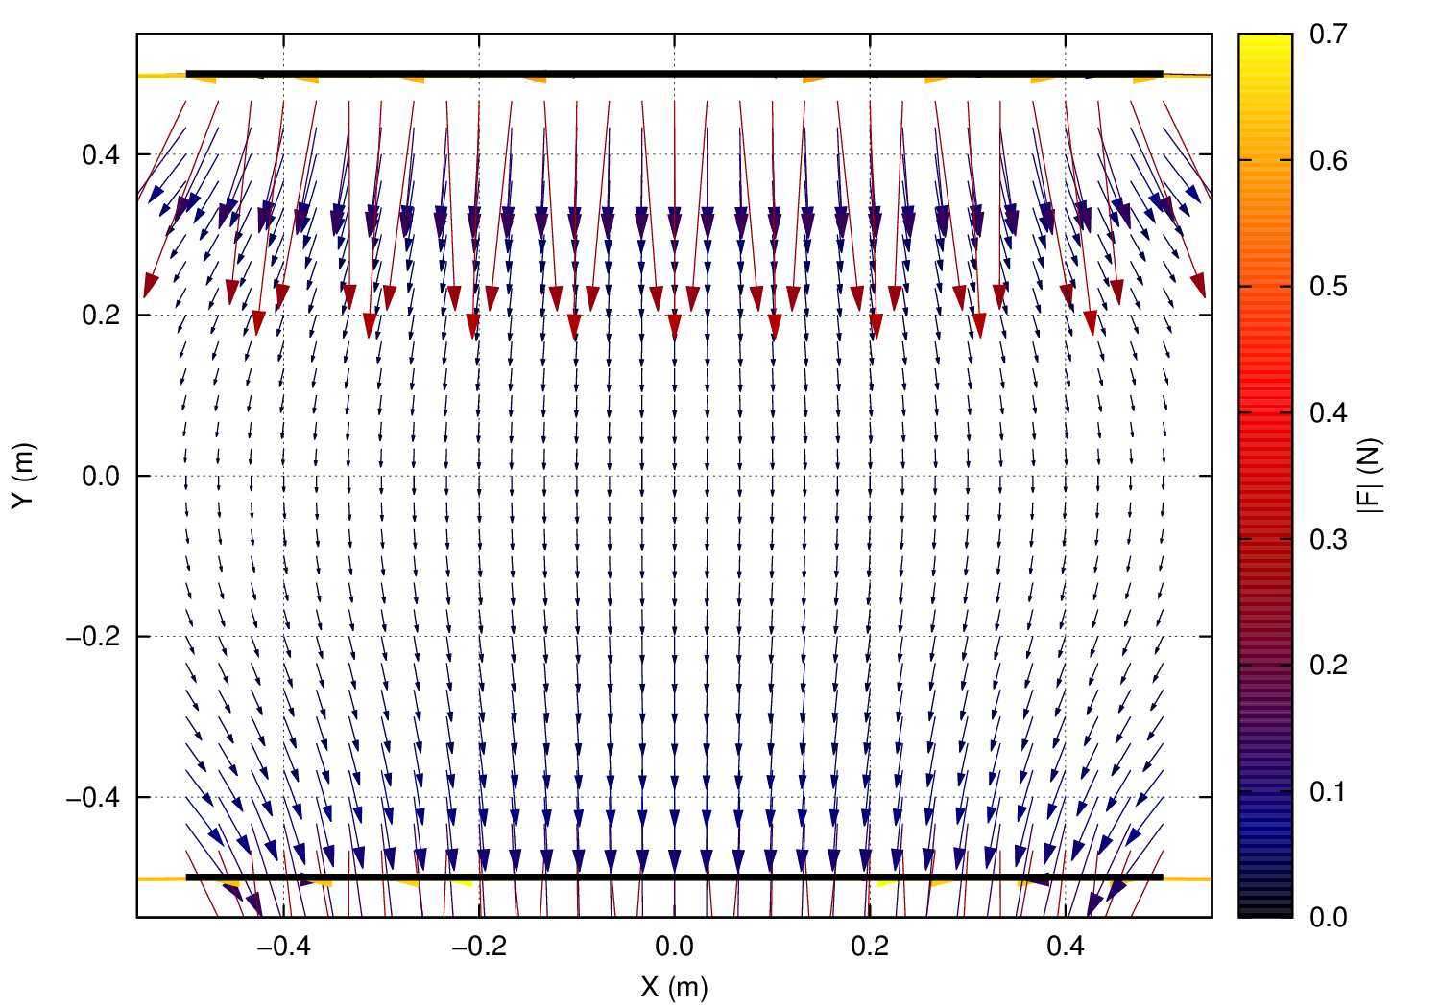
Cuarenta y dos...

Slide 28
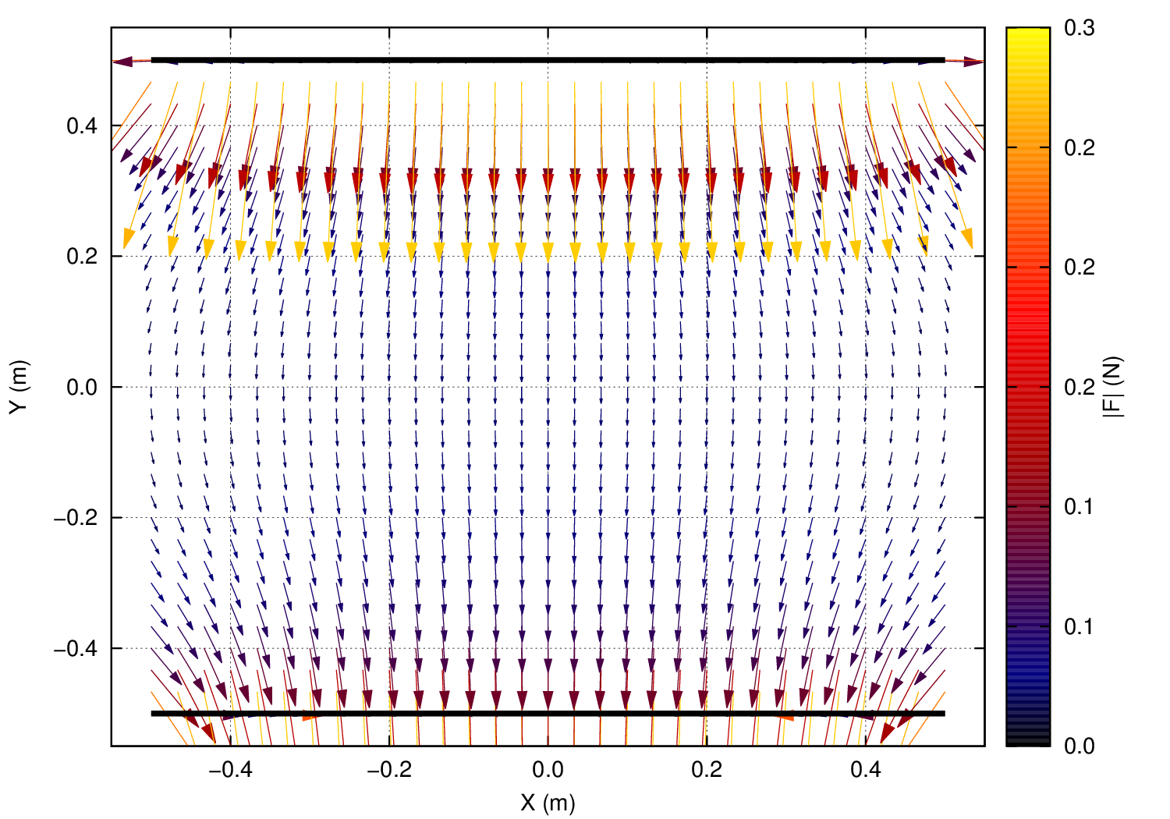
Sesenta y dos...

Slide 29
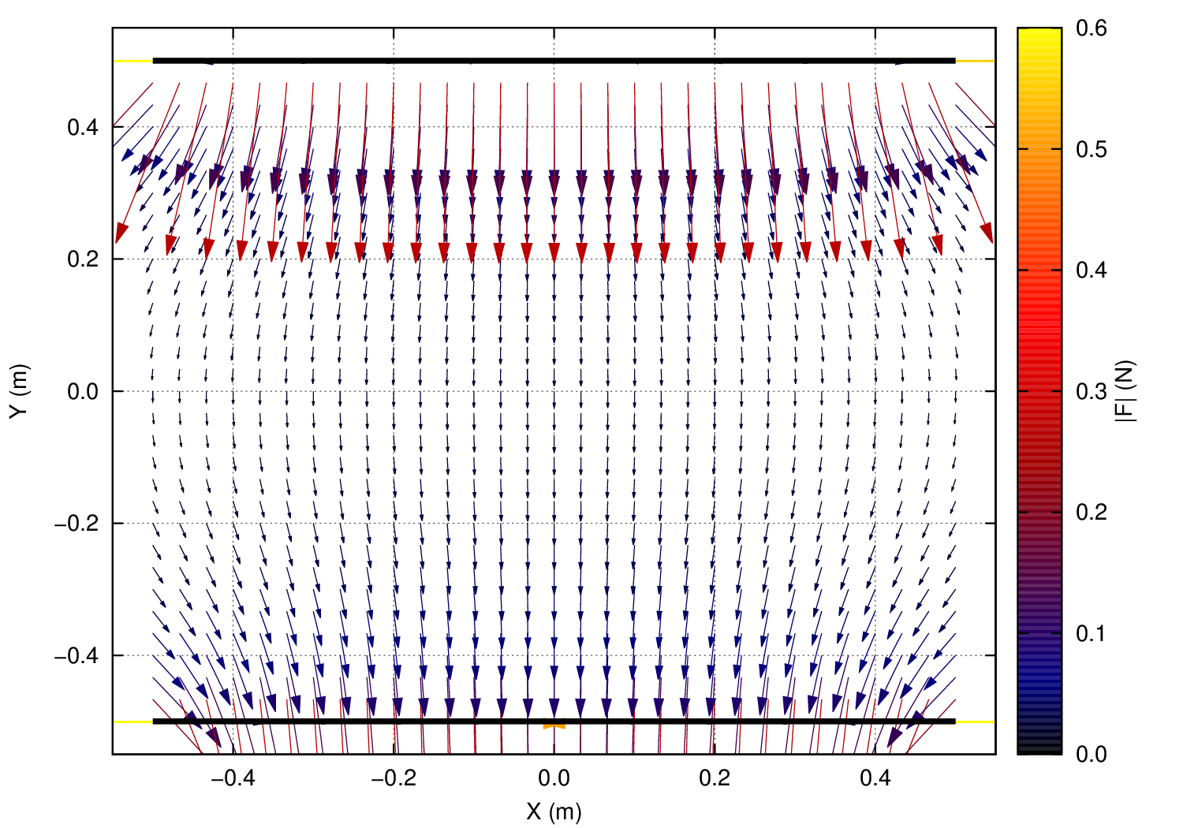
Ciento cuarenta...

Slide 30
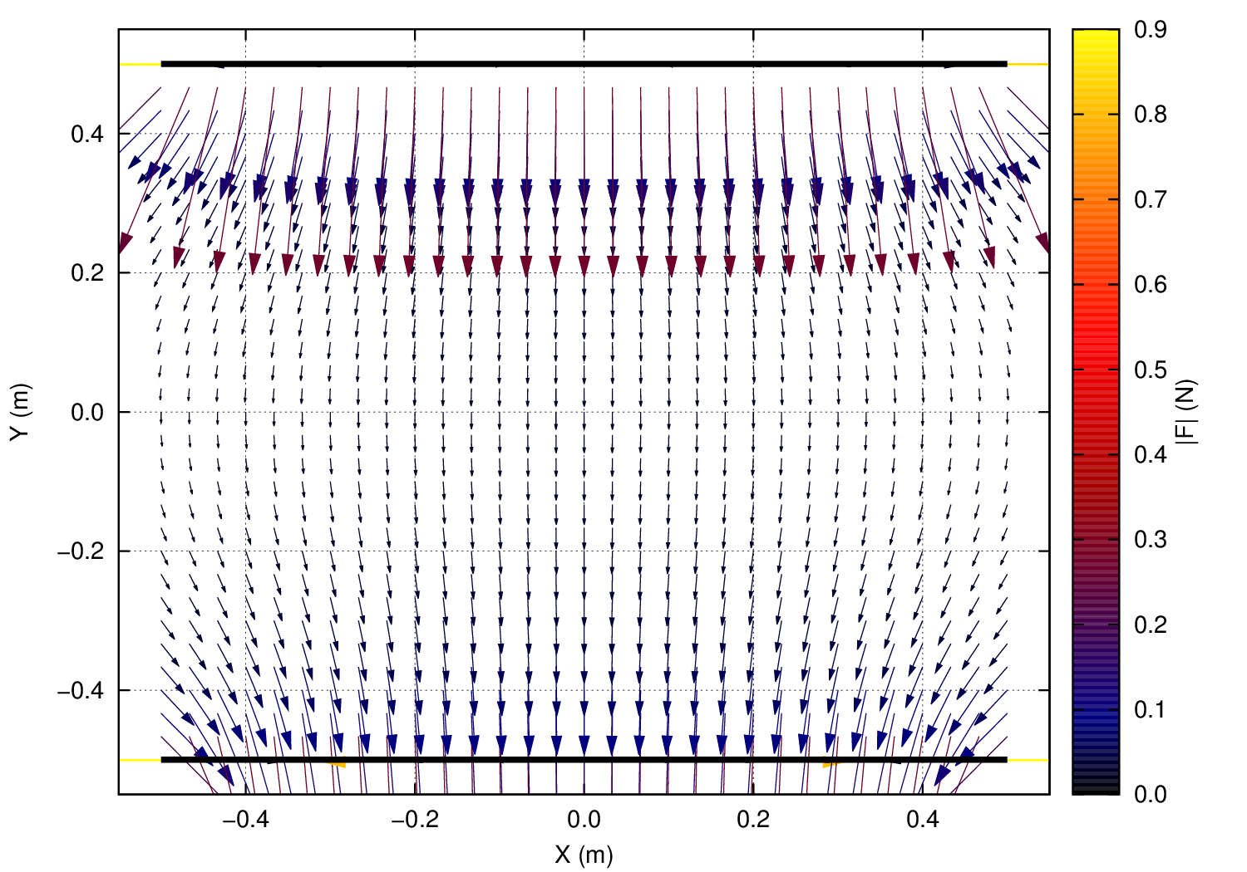
Doscientas veinte

Slide 31

Trescientas

Slide 32

380 cargas a ~0.5 cm de separación...

Slide 33
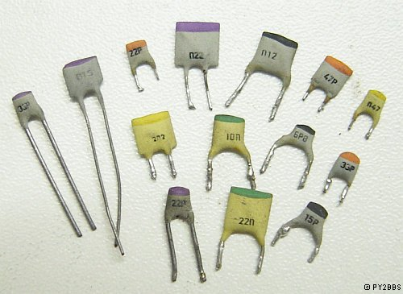
El capacitor...
Capacitor de placas paralelas
Las curvas de equipotencial son líneas (planos) paralelas a las placas
El campo eléctrico lejos de los bordes es uniforme y perpendicular a las placas

Slide 34
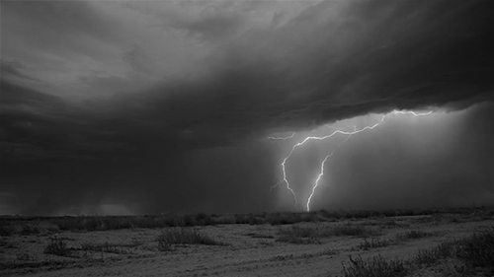
Electricidad en la atmósfera

Slide 35
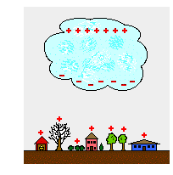
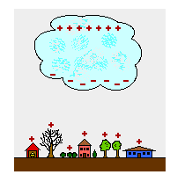
Descargas atmosféricas

Slide 36
Descargas atmosféricas

Slide 37
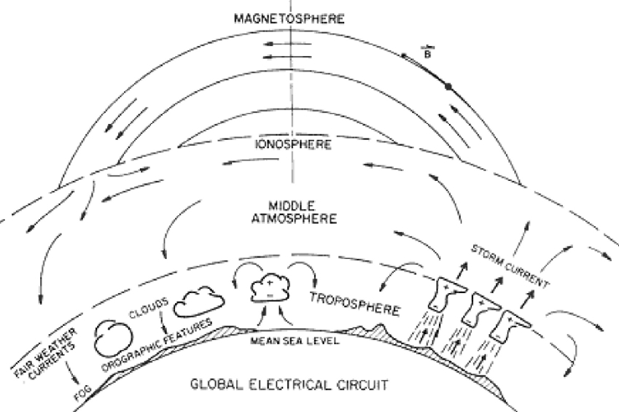
Circuito eléctrico global

